Slide 1
Кыргыз тили, 2- класс Сабактын темасы : Дарак жемиши менен баалуу (дерево ценно плодами)
Сабактын максаты:
Макалдар аркылуу тил, жатыктырып, которууга машыгат.
Жемиштерди сүрөттөп, сөз байлыгы өсөт, оозеки кебинде колдоно алат.
Жакшы көргөн, жаман көргөн жемиштери жөнүндө аӊгемелеп , байланыштуу кеби өсөт.
Текст боюнча суроого жооп аркылуу өз ой-пикирин айтууга үйрөнөт.

Slide 3
Тапшырманы текшеребиз
Жаттаган сөздөрдү айтабыз
Алар менен сөз айкаштарын түзөбүз
«Жемиш багы» тексттинде эмне жөнүндө айтылган?
өткөн сабакта кайсы макал менен тааныштыӊар? Ал макал эмне жөнүндө экен?

Slide 4
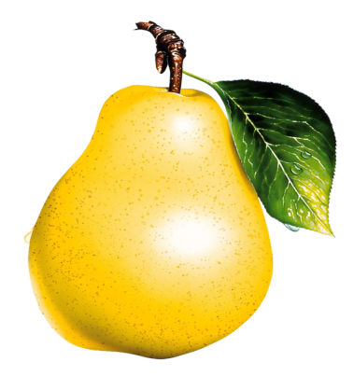
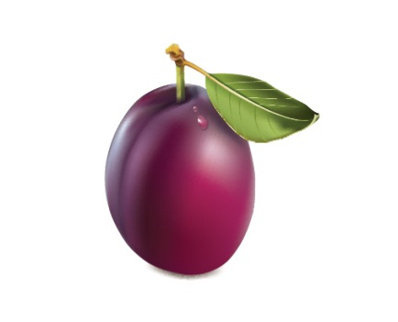
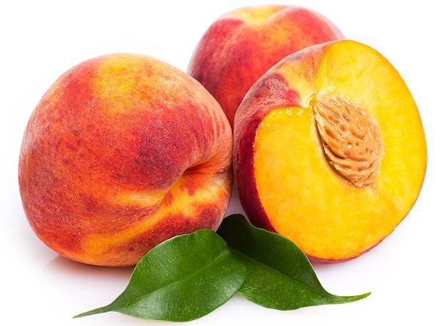
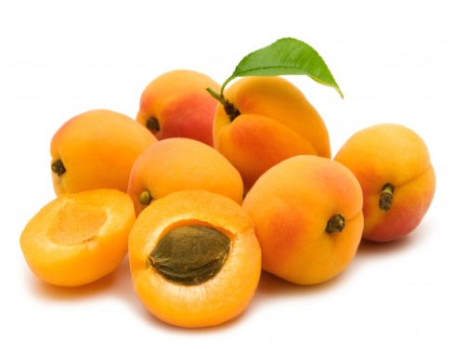
Ширин, бышкан, тоголок, сүйрү, кызыл, көгүлжүм, сары, таттуу, кычкыл, даамдуу

Slide 5
Жаӊы сөздөр
Дарак – дерево
Адам –человек
Шумкар –орёл
Акыл – ум
Учуу – полёт
Таануу – признание

Slide 6
Макалдар менен таанышабыз
Дарак жемишинен таанылат
Адам акылынан таанылат
Шумкар учушунан таанылат
Без труда нет отдыха. Без труда нет плода. Без ученья, без труда и жизнь негодна никуда.

Slide 7
КИТЕП МЕНЕН ИШТЕЙБИЗ

Slide 8
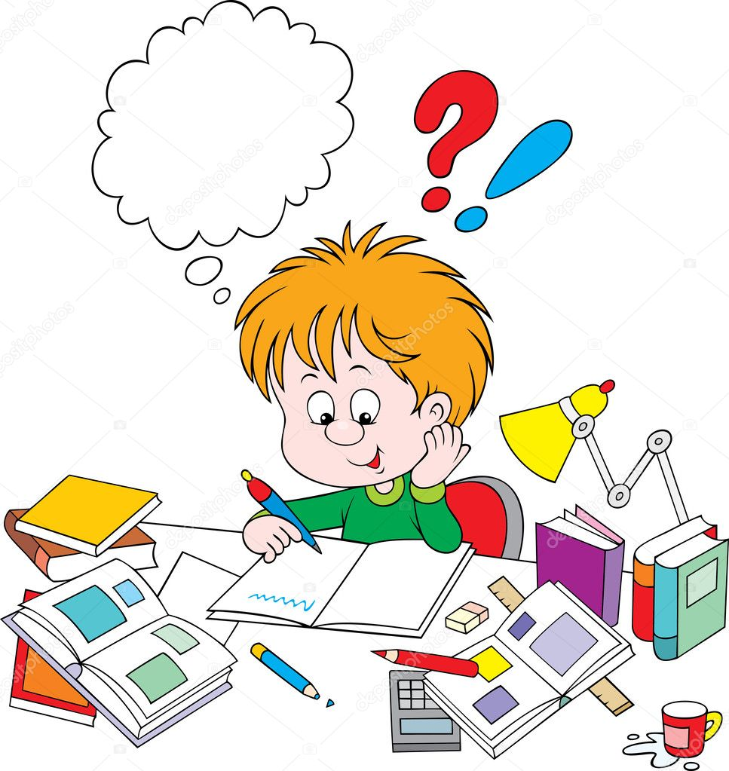
Тапшырма
Дептер 47- бет

